Slide 1
NHIỆT LIỆT CHÀO MỪNG
CÁC EM HỌC SINH
ĐẾN VỚI BÀI HỌC MỚI!

Slide 2
KHỞI ĐỘNG
Mọi người thường gọi anh ta là một chàng ngốc. Một hôm anh ta ra đồng thấy ruộng lúa nhà mình xấu hơn ruộng lúa nhà người. Anh bèn kéo tất cả cây lúa của ruộng mình lên cao hơn lúa của nhà bên cạnh. Làm xong, anh quay về nhà khoe với vợ:
- Thấy lúa nhà mình xấu quá, tôi đã kéo chúng lên. Bây giờ thì nó đã cao hơn lúa của mọi người rồi !
Nghe chồng nói vậy, chị vợ vội ra đồng xem thử, thì thấy lúa trong thửa ruộng nhà mình đã héo rũ xuống cả rồi.

Slide 3
Vậy nếu em là anh chàng trong câu chuyện trên, khi thấy lúa nhà mình kém phát triển hơn lúa nhà người khác, em sẽ làm gì?

Slide 4
BÀI 12
PHÂN BÓN HÓA HỌC

Slide 5
NỘI DUNG BÀI HỌC
Vai trò của các nguyên tố hoá học với sự phát triển của cây trồng. Phân bón hoá học
I
II
Một số loại phân bón thông thường.
III
Cách sử dụng phân bón.

Slide 6
I
VAI TRÒ CỦA CÁC NGUYÊN TỐ HOÁ HỌC VỚI SỰ PHÁT TRIỂN CỦA CÂY TRỒNG. PHÂN BÓN HOÁ HỌC

Slide 7
THẢO LUẬN NHÓM
Tranh, ảnh, tài liệu về các nguyên tố dinh dưỡng cần thiết cho cây trồng và vai trò của chúng đối với sự phát triển của cây trồng.
Chuẩn bị
Yêu cầu
Thảo luận nhóm và xây dựng đề cương báo cáo theo các nội dung sau:
1. Lí do cần phải bổ sung thêm các nguyên tố dinh dưỡng cho cây trồng.
2. Kể tên các nguyên tố hoá học mà cây trồng cần với số lượng nhiều (nhóm nguyên tố đa lượng), trung bình (nhóm nguyên tố trung lượng) và ít (nhóm nguyên tố vi lượng) và nêu vai trò của chúng đối với sự phát triển cây trồng.

Slide 8
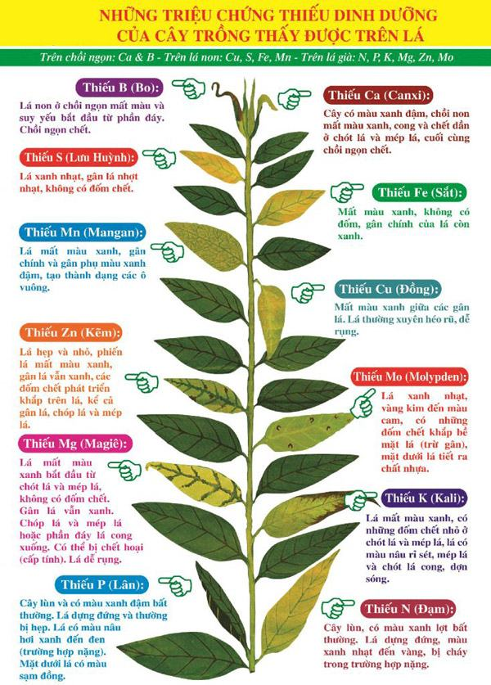
1. Lí do cần phải bổ sung thêm các nguyên tố dinh dưỡng cho cây trồng:
Cây trồng cần các nguyên tố đa lượng, trung lượng và vi lượng để:
Cấu tạo nên tế bào của chúng.
Điều chỉnh các hoạt động trao đổi chất, các hoạt động sinh lí trong cây.
Giúp cây trồng tăng khả năng chống lại các điều kiện bất lợi của môi trường.
Nhu cầu nước và muối khoáng ở từng loài và từng giai đoạn phát triển của cây là khác nhau.
Để sinh trưởng và phát triển tốt, đảm bảo năng suất, cây trồng cần được bổ sung thêm các nguyên tố dinh dưỡng bằng cách bón phân và tưới nước.

Slide 9
Nhóm nguyên tố đa lượng
Đảm bảo cho cây sinh trưởng và phát triển tốt.
Tham gia điều tiết các quá trình trao đổi chất của cây.
Cần cho cây trồng nở hoa, đậu quả và phát triển bộ rễ.
Chuyển hoá năng lượng trong quá trình đồng hoá các chất trong cây.
Làm cho cây ra nhiều nhánh, phân cành nhiều.

Slide 10
Nhóm nguyên tố trung lượng
Cần để sinh sản chất diệp lục cần thiết cho quá trình quang hợp.
Tổng hợp nên protein.
Lưu huỳnh được hấp thụ bởi thực vật dưới dạng muối sulfate tan.

Slide 11
Nhóm nguyên tố vi lượng
Hàm lượng ít nhưng không thể thiếu đối với cây trồng.
Kích thích quá trình sinh trưởng, trao đổi chất của cây trồng.

Slide 12
Nhóm nguyên tố khác
Cây trồng hấp thu 1 lượng lớn từ không khí và nước.
Chiếm khoảng 96% chất khô của cây

Slide 13
THẢO LUẬN NHÓM ĐÔI
Hoàn thành Phiếu học tập sau:
PHIẾU HỌC TẬP SỐ 1
Nối các loại phân bón ở cột bên trái phù hợp với tác dụng tương ứng của chúng ở cột bên phải.
Phân đạm |  | Kích thích cây trồng phát triển mạnh.
Phân lân |  | Kích thích cây trồng ra hoa, làm hạt.
Phân kali |  | Giúp cây sinh sản chất diệp lục.
Phân vi lượng |  | Kích thích sự phát triển của bộ rễ.

Slide 14
Dựa vào hoạt động trên, kết hợp với kiến thức trong SGK tr.53, em hãy thực hiện nhiệm vụ:
Nêu khái niệm phân bón hóa học.
Trả lời câu hỏi – SGK tr.54: Tại sao cần phải bổ sung các nguyên tố đa lượng như nitrogen, phosphorus, potassium dưới dạng phân bón cho cây trồng?

Slide 15
Khái niệm
Phân bón hóa học là những chất có chứa các nguyên tố dinh dưỡng được bón cho cây.
Mục đích: nâng cao năng suất cây trồng.

Slide 16
Mặc dù các nguyên tố đa lượng N, P, K đều có nguồn gốc tự nhiên nhưng vẫn phải bổ sung chúng dưới dạng phân bón vì:
Câu hỏi – SGK tr.54
Nitrogen có nguồn gốc không khí nhưng thực vật không thể lấy trực tiếp mà cần hấp thụ qua rễ từ đất.
Potassium có trong nước biển, hồ và trong tro đốt củi hoặc rơm rạ nhưng hàm lượng quá nhỏ không đủ cung cấp cho cây trồng.
Phosphorus có nguồn gốc từ đá không hòa tan trong nước, không sử dụng ngay cho thực vật, thường phải chế biến thành các dạng khác để cây có thể hấp thu được bằng một quá trình hóa học.

Slide 17
II
MỘT SỐ LOẠI PHÂN BÓN THÔNG THƯỜNG

Slide 18
Em hãy đọc thông tin mục II, quan sát hình 12.1, 12.2 - SGK tr.54 và thực hiện nhiệm vụ:
THẢO LUẬN NHÓM
Nhóm 1
Nhóm 3
Tìm hiểu về phân đạm
Tìm hiểu về phân kali
Gợi ý:
Đặc điểm.
Phân loại.
Vai trò.
Nhóm 2
Nhóm 4
Tìm hiểu về phân lân
Tìm hiểu về phân NPK

Slide 19
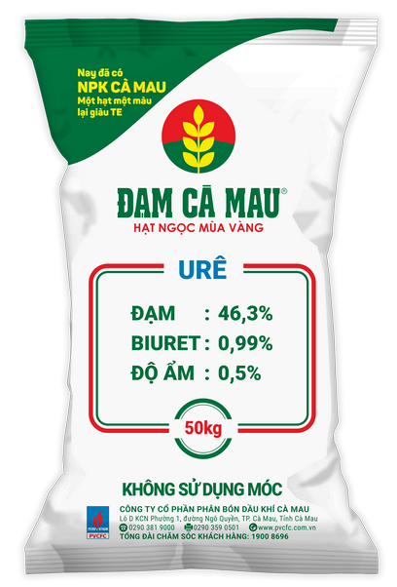
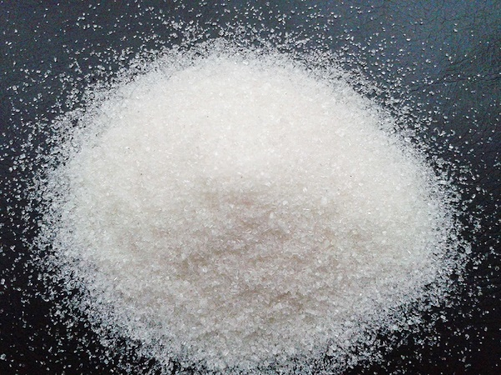
Loại phân bón | Đặc điểm | Phân loại | Vai trò
1. Phân đạm
Cung cấp nguyên tố nitrogen cho cây trồng.
Có thành phần chính là:
Muối nitrate của kim loại: NaNO₃, Ca(NO₃)₂.
Muối ammonium nitrate (NH₄NO₃).
Urea ((NH₂)₂CO)
Thúc đẩy quá trình sinh trưởng của cây trồng.
Giúp cây trồng phát triển thân, rễ, lá.

Slide 20
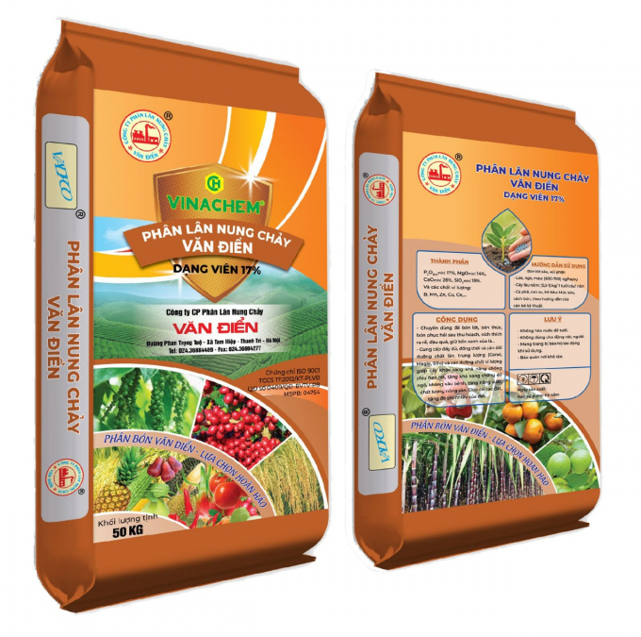
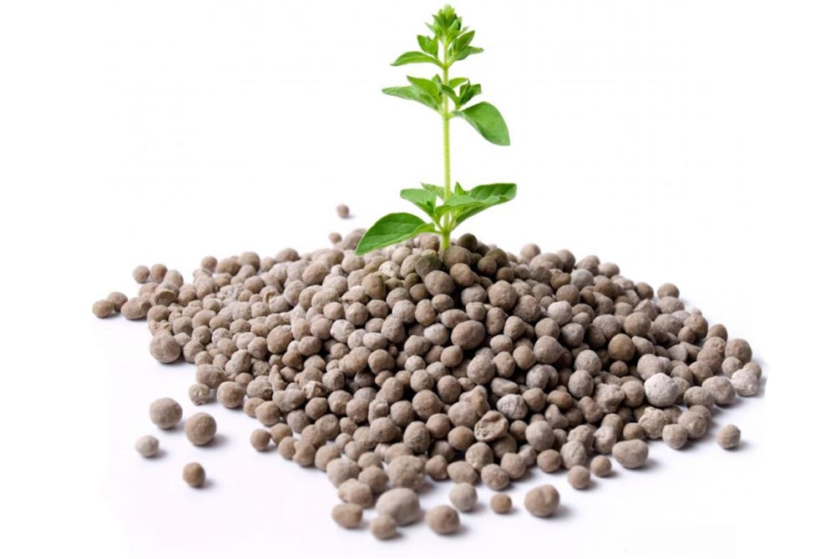
Loại phân bón | Đặc điểm | Phân loại | Vai trò
2. Phân lân
Cung cấp nguyên tố phosphorus cho cây trồng.
Phân lân nung chảy: Ca₃(PO₄)₄.
Superphosphate đơn: Ca(H₂PO4)₂ và CaSO₄.
Superphosphate kép: Ca(H₂PO₄)₂
Bón lót để phát triển rễ.
Bón thúc để cây ra hoa, đậu quả nhiều, quả to, kích thích quá trình chín quả.

Slide 21
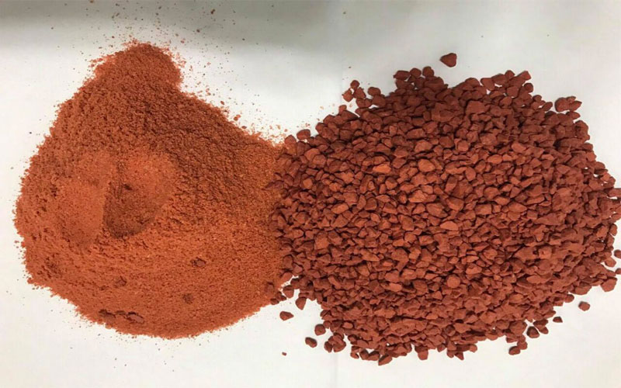
Loại phân bón | Đặc điểm | Phân loại | Vai trò
3. Phân kali
Cung cấp nguyên tố potassium cho cây trồng.
Có thành phần chính là: muối chloride hoặc sulfate (KCl hoặc K₂SO₄).
Có trong phân dơi, tro.
Tăng khả năng hấp thụ nước và chất dinh dưỡng của rễ cây.
Giúp cây chịu lạnh tốt.
Hình thành các mô tế bào giúp cây cứng cáp.

Slide 22
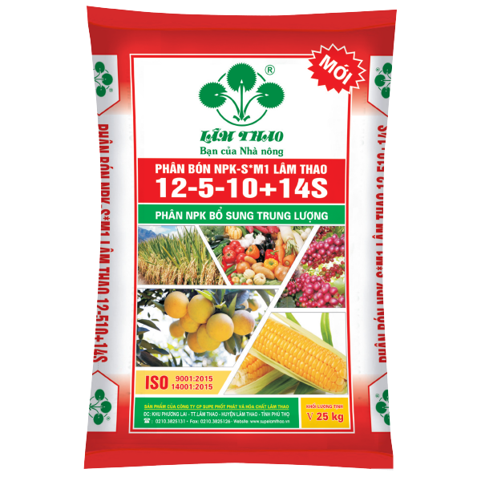
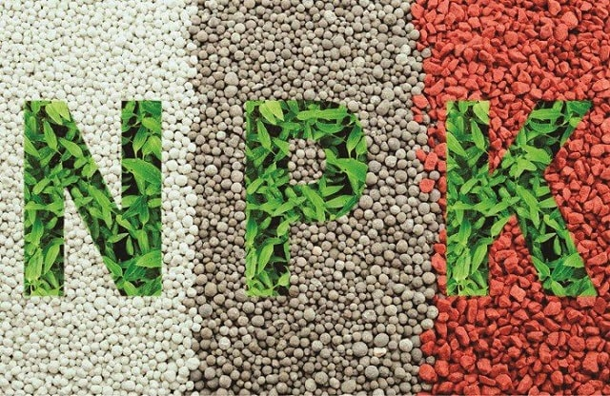
4. Phân bón NPK
Là phân bón hỗn hợp cung cấp đồng thời cả 3 nguyên tố N,P,K.
Ngoài ra còn có các nguyên tố trung lượng (Ca, Mg,…) và vi lượng (Zn, Cu,…)

Slide 23
Em hãy trả lời câu hỏi mục II – SGK tr.54
1. Hãy cho biết các nguyên tố dinh dưỡng trong phân đạm, phân lân, phân kali, phân NPK.
2. Tại sao đối với từng loại đất cần lựa chọn phân lân thích hợp?
3. Hãy cho biết vai trò của các nguyên tố vi lượng đối với cây trồng.

Slide 24
Câu 1
Phân đạm cung cấp nitrogen (N) cho cây trồng.
Phân lân
cung cấp phosphorus (P) cho cây trồng.
Phân kali
cung cấp potassium (K) cho cây trồng.
Phân NPK cung cấp nitrogen (N), phosphorus (P), potassium (K) cho cây trồng.

Slide 25
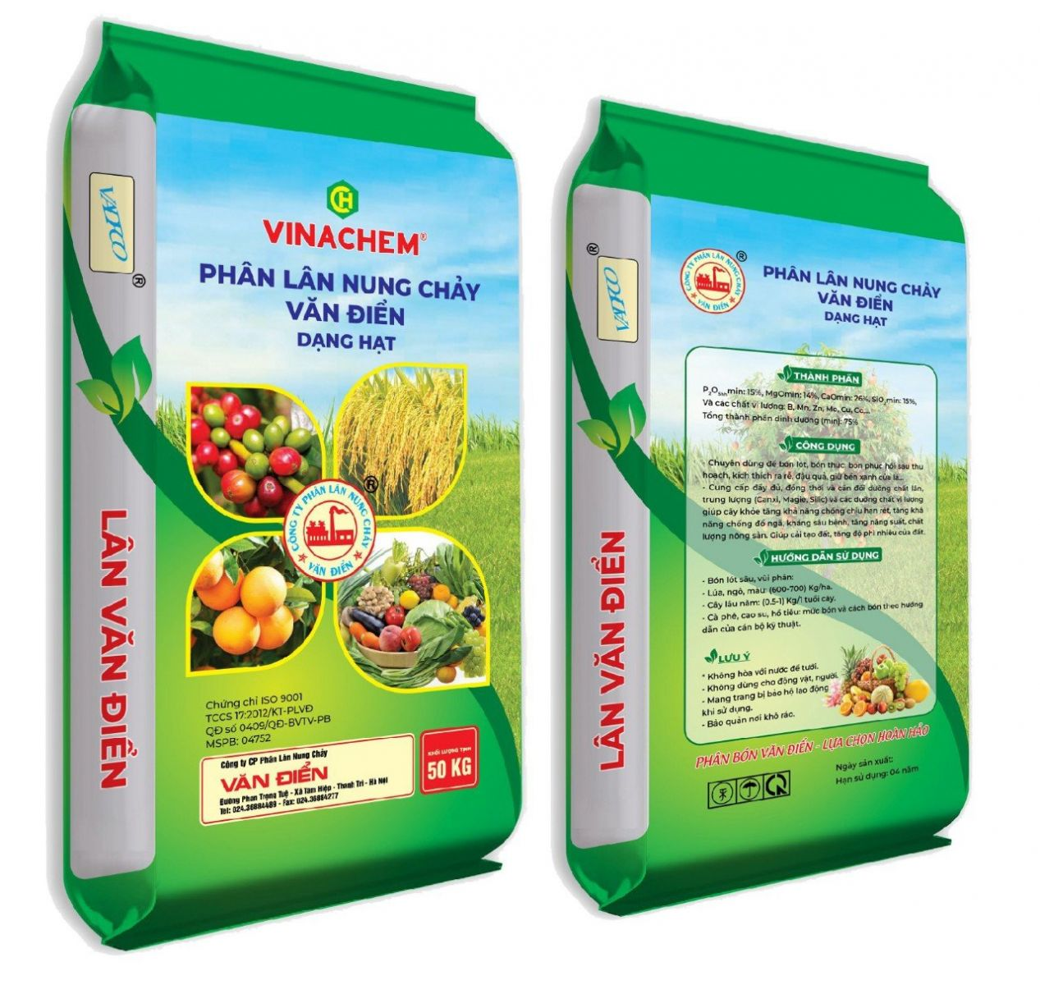
Câu 2
Với loại đất chua:
Có thể bón Ca₂(PO₄)₂ vì môi trường acid trong đất giúp phân hủy phân lân, tạo điều kiện cho cây trồng hấp thu.
Không nên bón phân Ca₂(H₂PO₄)₂ vì làm tăng độ chua của đất.

Slide 26
Câu 3. Vai trò của nguyên tố vi lượng
Kích thích quá trình sinh trưởng và trao đổi chất của thực vật
Tăng hiệu lực quang hợp, hoạt hóa enzyme.
Tăng khả năng quang phân li nước và cân bằng ion.
Các nguyên tố vi lượng cây trồng chỉ cần 1 lượng nhỏ nhưng giảm xuống giới hạn cho phép, sự tăng trưởng hoặc phát triển của cây sẽ bị ảnh hưởng.

Slide 27
III
CÁCH SỬ DỤNG
PHÂN BÓN

Slide 28
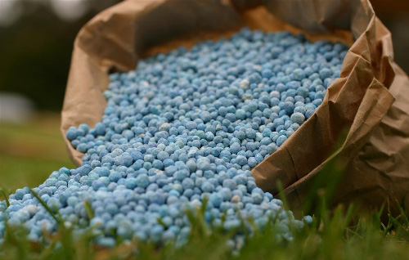
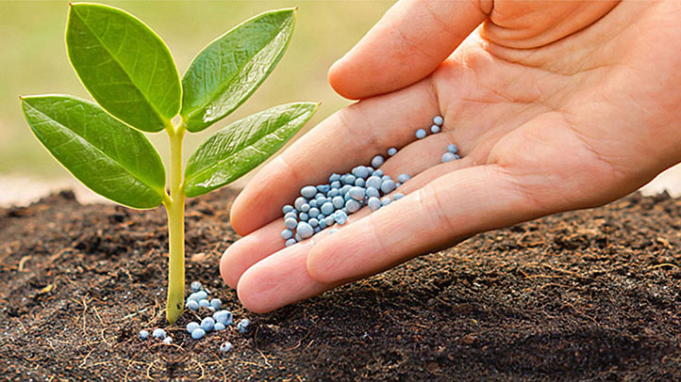
THẢO LUẬN NHÓM ĐÔI
Em hãy đọc thông tin mục III – SGK tr.55 và trả lời câu hỏi:
Nêu tác hại của lạm dụng phân bón hóa học.
Để giảm thiểu ô nhiễm chúng ta cần áp dụng quy tắc bón phân như thế nào?

Slide 29
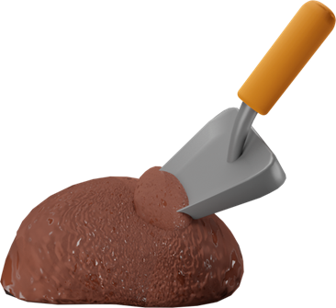
1. Tác hại của việc sử dụng phân bón không đúng cách
Ảnh hưởng tới môi trường và sức khỏe của con người
Phân bón dư thừa ngấm vào các mạch nước ngầm và đi vào sông, hồ, gây ô nhiễm môi trường đất và nước.
Phân bón dư thừa phân hủy ra khí ammonia, nitrogen oxide gây ô nhiễm không khí.
Tồn dư trong thực phẩm gây hại cho sức khỏe con người.

Slide 30
2. Quy tắc bón phân “4 đúng”
Bón đúng liều lượng: không bón thiếu, không bón thừa, thường xuyên theo dõi quá trình phát triển của cây trồng, đất đai, biến đổi thời tiết để điều chỉnh lượng phân bón cho phù hợp.
1
Bón đúng loại phân: cần căn cứ vào nhu cầu dinh dưỡng của cây trồng trong từng giai đoạn sinh trưởng, từng loại đất để lựa chọn loại phân phù hợp.
2

Slide 31
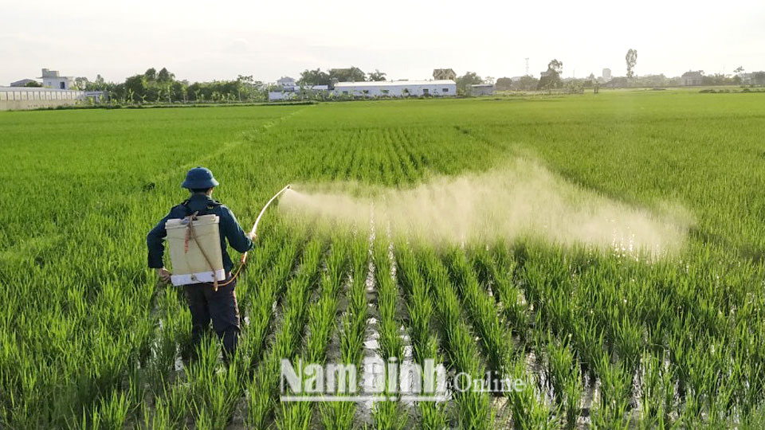
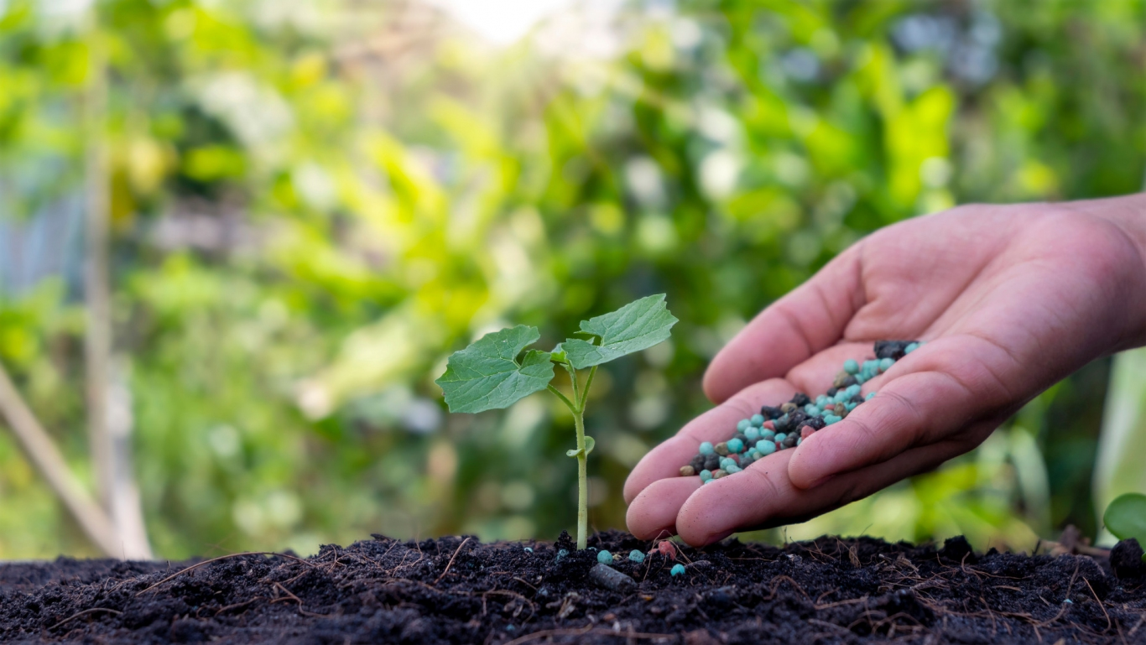
2. Quy tắc bón phân “4 đúng”
3
Bón đúng lúc: cần chia ra nhiều lần bón và đúng thời điểm cây đang có nhu cầu được cung cấp dinh dưỡng.
4
Bón đúng nơi: để hạn chế phân bị rửa trôi, phân huỷ hoặc làm cây bị tổn thương.

Slide 32
3. Hoạt động Làm phân bón hữu cơ
Chuẩn bị
Khoảng 3 kg các loại rác thải hữu cơ (rau thừa; vỏ củ quả; …).
Khoảng 6 gam chế phẩm vi sinh (ví dụ: Trichoderma – Bacillus).
Nước.
Thùng nhựa (khoảng 5 L).
Dao, kéo.

Slide 33
3. Hoạt động Làm phân bón hữu cơ
Chia lớp thành các nhóm, mỗi nhóm gồm 5 học sinh để thực hiện các bước như sau:
Tiến hành
1
2
3
4
Băm nhỏ rác thải hữu cơ, xếp vào thùng nhựa.
Rắc chế phẩm vi sinh Trichoderma – Bacillus lên rác thải và trộn đều. Đậy nắp thùng nhựa.
Thỉnh thoảng bổ sung nước để giữ cho hỗn hợp ẩm.
Sau 25 – 30 ngày sẽ thu được phân bón hữu cơ.
Không sử dụng các thức ăn bỏ đi có nguồn gốc động vật để làm phân bón hữu cơ.

Slide 34
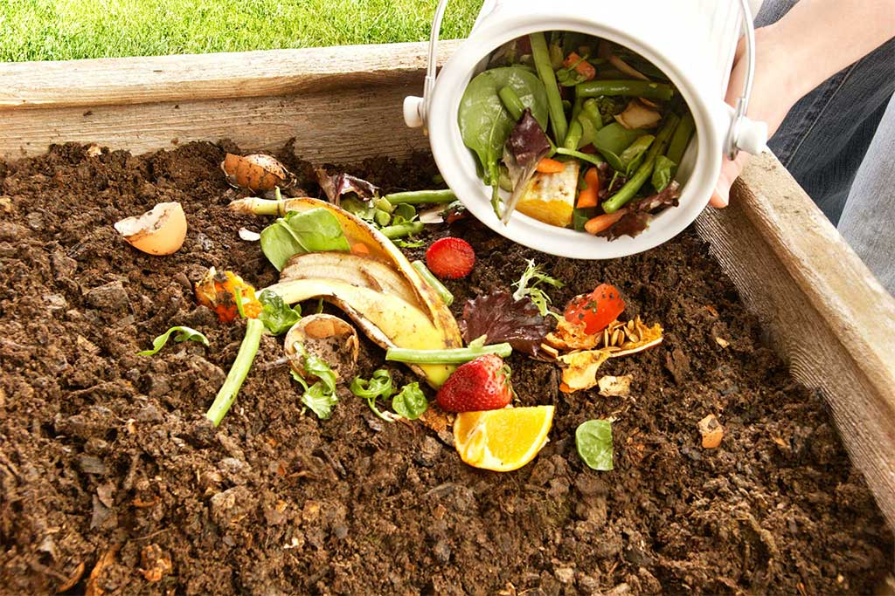
3. Hoạt động Làm phân bón hữu cơ
Yêu cầu
Thảo luận nhóm và cho biết lợi ích của việc sử dụng phân hữu cơ so với phân vô cơ.

Slide 35
Lợi ích của việc sử dụng phân hữu cơ so với phân vô cơ
Việc sử dụng phân bón hữu cơ sẽ giúp cây trồng cho nông sản có chất lượng cao hơn so với việc sử dụng phân bón vô cơ.
Đối với phân hữu cơ sau khi được chế biến sẽ loại bỏ được các yếu tố độc hại với con người, không để lại tồn dư hóa chất trong nông sản vì có đầy đủ các dưỡng chất cần thiết cho sự phát triển của hệ thống vi sinh vật hữu ích, từ đó giúp nhà nông hạn chế tối đa việc sử dụng thuốc bảo vệ thực vật.
Vì vậy, sản phẩm luôn an toàn cho người sử dụng và người tiêu dùng.

Slide 37
Em hãy trả lời câu hỏi mục III – SGK tr.54
1. Giải thích tại sao cần phải bón phân theo bốn quy tắc: đúng liều, đúng loại, đúng lúc, đúng nơi.
2. Hãy sưu tầm hình ảnh và trình bày về tác hại của việc bón phân không đúng cách.

Slide 38
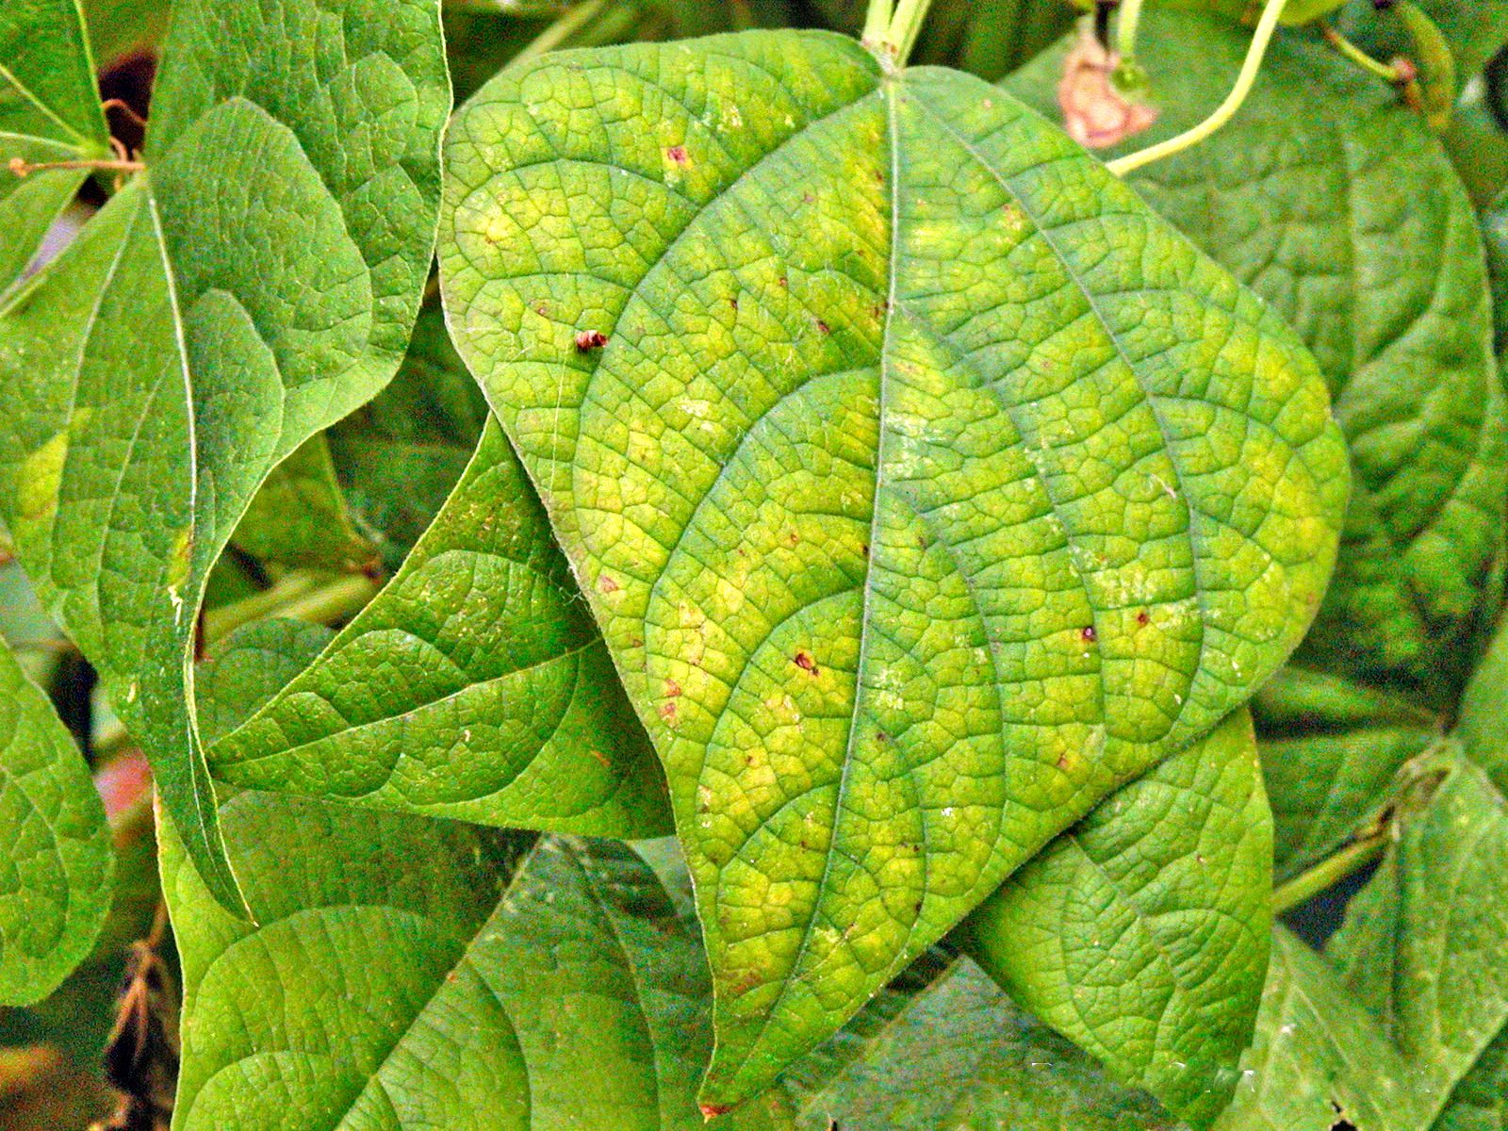
Bón phân theo quy tắc “4 đúng” để giảm thiểu ô nhiễm môi trường và đạt hiệu quả cao nhất.
Câu 1
Câu 2
Bón thừa phân đạm trên cây trồng:
Dễ bị sâu bệnh tấn công.
Nông dân phải mất thêm chi phí để phòng trừ sâu bệnh.
Thừa đạm còn gây ô nhiễm môi trường do lượng nitrat chảy vào trong nguồn nước.

Slide 39
Các em hãy xem video về tác hại của phân bón hóa học và thuốc trừ sâu lên đất

Slide 40
LUYỆN TẬP

Slide 42
Câu 1: Chất nào sau đây không được dùng để làm phân kali?
A. KCl.
B. K₂SO_{4.}
C. K₂CO₃.
D. CaSO₄.

Slide 43
Câu 2: Phân bón nào sau đây làm tăng độ chua của đất?
A. KCl.
B. NH₄NO₃
C. NaNO₃
D. K₂CO₃

Slide 44
Câu 3: Thành phần chính của superphosphate kép là:
A. CaSO₄
B. Ca₃(PO₄)₂
C. Ca(H₂PO₄)₂
D. CaHPO₄

Slide 45
Câu 4: Chất nào sau đây không phải là thành phần chính của phân đạm?
A. NaNO₃
B. Ca(NO₃)₂
C. (NH₂)₂CO
D. NaCl

Slide 46
Câu 5: Phân bón đa lượng cung cấp nguyên tố nào cho cây?
A. Nguyên tố N, P, K
B. Nguyên tố Ca, Mg, S
C. Nguyên tố Si, B, Zn, Fe, Cu
D. Nguyên tố H, C, O

Slide 47
Câu 6: Độ dinh dưỡng của phân lân là:
A. %P₂O₅
B. %K₂O
C. %P
D. %${PO}_{4}^{3−}$

Slide 48
Câu 7: Loại phân đạm nào sau đây có độ dinh dưỡng cao nhất?
A. (NH₄)₂SO₄
B. NH₄NO₃
C. CO(NH₂)₂
D. NH₄Cl

Slide 49
Câu 8: Phần trăm về khối lượng của nguyên tố N trong (NH₄)₂SO₄ là:
A. 20%
B. 21%
C. 22%
D. 23%

Slide 50
Câu 9: Superphosphate đơn được sản xuất từ một loại quặng chứa
73% Ca₃(PO₄)₂; 26% CaCO₃ và 1% SiO₂.
Tỉ lệ phần trăm của P₂O₅ trong superphosphate đơn có giá trị là:
A. 26,75%
B. 20,35%
C. 20,5%
D. 21,64%

Slide 51
Câu 10: Khối lượng của nguyên tố N có trong 100 gam (NH₂)₂CO là:
A. 46,67 gam
B. 63,64 gam
C. 32,33 gam
D. 31,33 gam

Slide 52
VẬN DỤNG

Slide 53
PHIẾU BÀI TẬP
Họ và tên:………………………………………………………………………
Lớp: ………………………………………………………………………………
Câu 1: Một loại phân N – P – K 16 – 16 – 8 được pha trộn từ ba loại phân đơn có thành phần chính là các muối tương ứng: (NH₄)₂SO₄, Ca(H₂PO₄)₂, KNO₃. Tính tỉ lệ khối lượng các muối cần trộn để có loại phân trên.
Câu 2: Lúa là cây lương thực chủ yếu ở nước ta, em hãy tìm hiểu và cho biết: Quá trình sinh trưởng của cây lúa được chia thành mấy giai đoạn, mỗi giai đoạn đó cần bón cho lúa loại phân nào.

Slide 54
Câu 1
Giả sử có 100 gam phân bón.
Gọi số mol các muối (NH₄)₂SO₄, Ca(H₂PO₄)₂, KNO₃ có trong 100 gam lần lượt là x, y, z.
Ta có:
%N = 28x + 14z100.100 = 16 ⇒ 28x + 14z = 16 (*)
%P₂O₅ = 142y100.100 = 16 ⇒ y = 871 (**)
%K₂O = 0,5z.94100.100 = 8 ⇒ z = 847(***)
Thay z ở (***) vào (*) được x = $\frac{160}{329}$

Slide 55
Câu 1
Vậy trong 100 gam phân bón có:
$m_{{({NH}_{4})}_{2}{SO}_{4}}$=$\frac{160}{329}.132 ≈$ 64,2 (gam)
$m_{{Ca(H_{2}{PO}_{4})}_{2}}$= 871 . 234 $≈$ 26,4 (gam)
$m_{{KNO}_{3}}$= 100 – 64,2 – 26,4$≈$ 9,4 (gam)
Vậy tỉ lệ khối lượng các muối (NH₄)₂SO₄, Ca(H₂PO₄)₂, KNO₃ cần trộn là xấp xỉ: 64 : 26 : 9.

Slide 56
Câu 2
Quá trình sinh trưởng của cây lúa có thể được chia thành 4 giai đoạn:
Giai đoạn mạ, thực hiện bón lót: Trong giai đoạn sinh trưởng đầu, cây lúa sẽ hấp thụ khá nhiều phân lân. Vì thế, phân lân cần phải bón lót toàn bộ hoặc bón lót và bón thúc sớm. Ngoài ra chúng ta nên bón kèm theo phân đạm và phân kali.
1
Giai đoạn đẻ nhánh, thực hiện bón thúc cây đẻ nhánh: kết hợp phân đạm với phân lân. Bón đạm sẽ giúp cây đẻ nhánh nhanh hơn. Đối với đất phèn hoặc đất quá chua, việc bón thúc lân cho lúa là rất cần thiết.
2

Slide 57
Câu 2
Quá trình sinh trưởng của cây lúa có thể được chia thành 4 giai đoạn:
Giai đoạn làm đòng, bón thúc cây lúa trổ đòng: Đây chính là khâu quan trọng quyết định đến năng suất cây trồng. Nên sử dụng phân bón kali để thúc đòng nếu như chúng ta gieo cấy với giống lúa đẻ nhánh ít, giống dài ngày, hoặc giống gieo cấy thưa, gieo cấy ở đất phèn, đất kiềm hoặc mưa nhiều.
3
4
Giai đoạn tạo hạt: Sau khi lúa trổ có thể nuôi hạt bằng cách phun phân bón lá 1 – 2 lần nhằm tăng lượng hạt chắc, tăng năng suất lúa.

Slide 58
EM ĐÃ HỌC
Các nhóm nguyên tố dinh dưỡng cần thiết để cây trồng sinh trưởng và phát triển là: nhóm nguyên tố đa lượng (N, P, K), nhóm nguyên tố trung lượng (Mg, Ca,...) và nhóm nguyên tố vi lượng (Zn, Cu,…).
Một số loại phân bón thông thường như phân đạm chứa nguyên tố nitrogen, phân kali chứa nguyên tố potassium, phân lân chứa nguyên tố phosphorus và phân NPK chứa nhiều nguyên tố dinh dưỡng.
Việc sử dụng phân bón không theo quy tắc “4 đúng” sẽ gây ô nhiễm môi trường và ảnh hưởng đến sức khoẻ con người.

Slide 59
HƯỚNG DẪN VỀ NHÀ
Ôn lại kiến thức đã học
Làm bài tập Bài 12 – SBT Khoa học tự nhiên 8.
Hoàn thành bài tập phần Vận dụng
(nếu chưa xong).
Đọc và tìm hiểu trước
Bài 13: Khối lượng riêng

Slide 60
CẢM ƠN CÁC EM ĐÃ LẮNG NGHE! HẸN GẶP LẠI!

